Slide 1
Programação Web
C. T. Informática
Prof. Vinícius Alves Hax

Slide 2
Arquivos

Slide 3
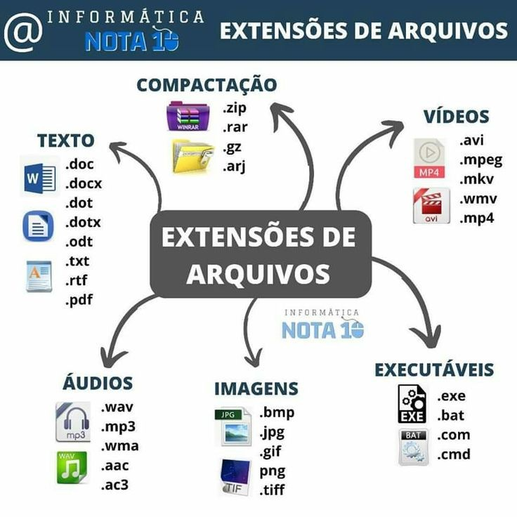
Arquivos
São conjuntos de dados que ficam salvos no computador
Podem ser de diferentes tipos

Slide 4
Arquivos
O que determina o tipo de um arquivo?
  O fator principal do tipo é a extensão
A extensão de um arquivo é como se fosse o sobrenome de um arquivo

Slide 5
Arquivos
Trabalho.doc é um arquivo de texto do tipo doc

Slide 6
Arquivos de texto
Podem ser de vários tipos:
  Somente leitura: mais comum → pdf
  Texto editável com formatação embutida (a formatação – itálico, tamanho da letra, alinhamentos, etc – fica salva dentro do próprio arquivo) → doc, rtf, odt
  Texto editável sem formatação embutida: mais comum → txt
    Também chamado de texto puro ou texto simples (no inglês “plain text”)

Slide 7
Arquivos de texto
Arquivos de texto puro podem ter várias extensões
Existem várias linguagens na programação. Geralmente cada linguagem usa uma extensão diferente.
  Assim podemos saber, só olhando a extensão de um arquivo, qual linguagem de programação o criador do arquivo usou

Slide 8
Dúvidas?

